Slide 2
목차
사회적 문제
사회적기업아이템
사회적문제해결방안
향후목표 및 포부
Notes:
사회적 문제 (문제 도출 및 사회의 현 상황 직시 가능한 자료)
대중매체로 인해 한국의 인기 상승, 방한을 한, 하고 싶은 외국인 증가
외국인 근로자 수 증가
취업률 감소
사회적기업아이템(우리의 ITEM을 제작하자!!,어플 자체가 다른 점 강조)
아이템 소개 및 마케팅기법을 사용해 아이템의 장점을 강조
학생들을 활용한 다양한 경험제공, 학교를 통한 성장 가능성 제시
사회적문제해결방안(제시 및 차별화 된 아이디어 실현 가능)
향후목표 및 포부_여기가 중요하다고 생각이 됨. {한국산업기술대학교 창업동아리를 시작으로 사회적기업이 되어 다양한 교육(다양한 언어, 유아, 관광사업) }

Slide 3
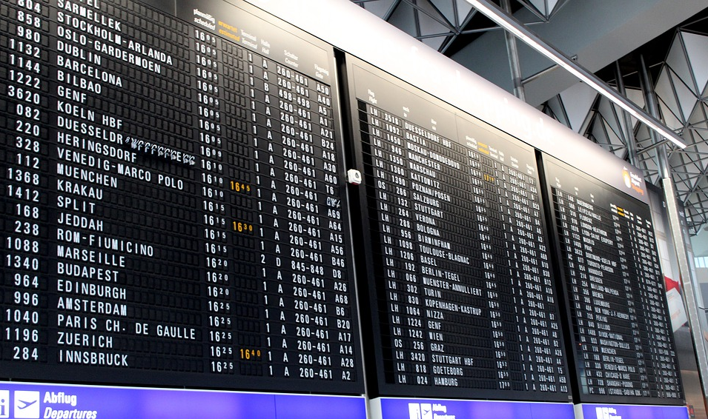
사회적 문제_외국인 여행객
Notes:
대중매체로 인해 한국의 인기 상승, 방한을 한, 하고 싶은 외국인 증가

Slide 4
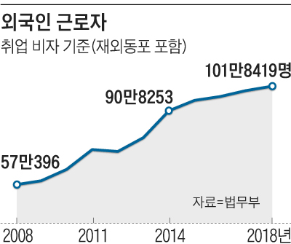
사회적 문제_외국인 근로자 수 증가
Notes:
외국인 근로자 수 증가

Slide 5

사회적 문제_취업률 감소
Notes:
취업률 감소

Slide 6

사회적기업아이템
Notes:
아이템 소개 및 마케팅기법을 사용해 아이템의 장점을 강조
학생들을 활용한 다양한 경험제공, 학교를 통한 성장 가능성 제시
(우리의 ITEM을 제작하자!!,어플 자체가 다른 점 강조)
어플로 제작하기로 마음을 먹게 되었습니다!!!!

Slide 7
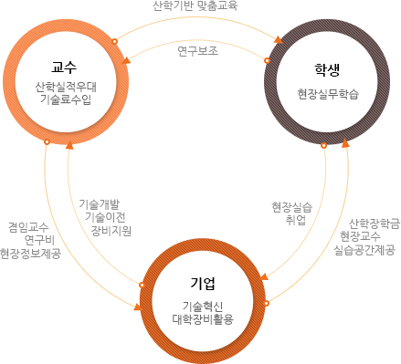
사회적기업아이템 (가족회사)
Notes:
대학교 학생들의 사회적진출을 직접적으로 돕기 위한 양성

Slide 8
사회적문제해결방안
기초 교육
단어장
일반 회화
해당하는 자음, 모음의 이름과 읽는 방법
단어를 연상하며 학습하는 방식을 채택
관련된 그림카드를 보여주며 학습
하루하루 체계적으로 공부할 수 있도록 일별학습제공
단어 테스트를 통해 학습 정도를 테스트
틀린 단어에 대해서는 오답풀이 제공
소설을 읽듯 회화를 상황을 간접적으로 경험
모바일 메신저와 유사한 UI를 담아 고객들이 손쉬운 이용 유도
Notes:
(제시 및 차별화 된 아이디어 실현 가능)

Slide 9
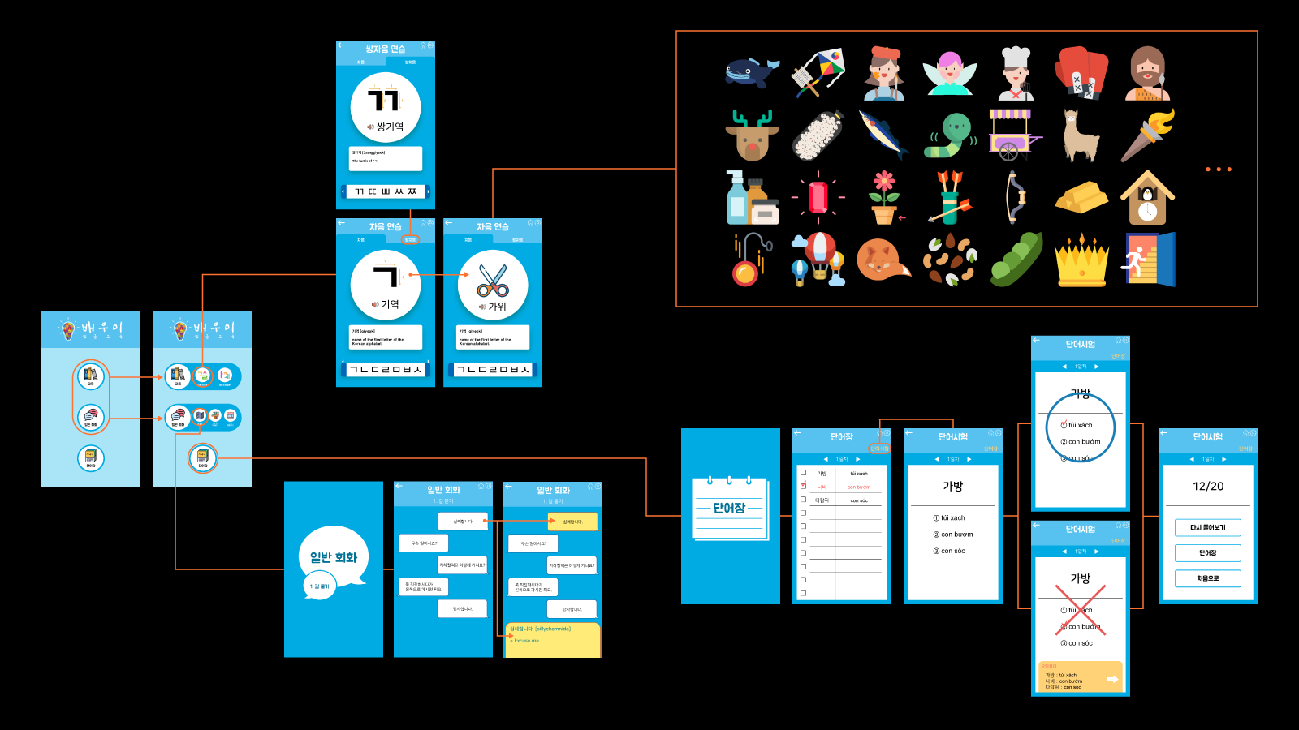
사회적문제해결방안_샘플
Notes:
(제시 및 차별화 된 아이디어 실현 가능)

Slide 10

향후목표 및 포부
배우미 한글교육
배우미 유아교육
배우미 국내관광여행
배우미 서비스언어 확대
Notes:
{한국산업기술대학교 창업동아리를 시작으로 사회적기업이 되어 다양한 교육(다양한 언어, 유아, 관광사업) }
한글교육을 시작으로 유아교육, 외국인 국내관광, 다양한 언어지원 서비스

